Slide 1

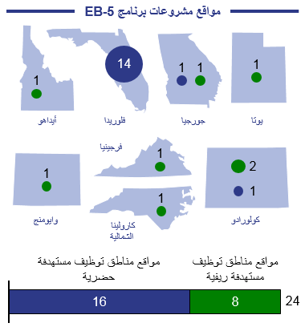
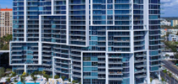
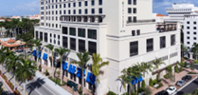
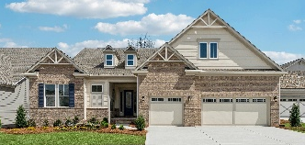
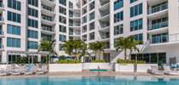
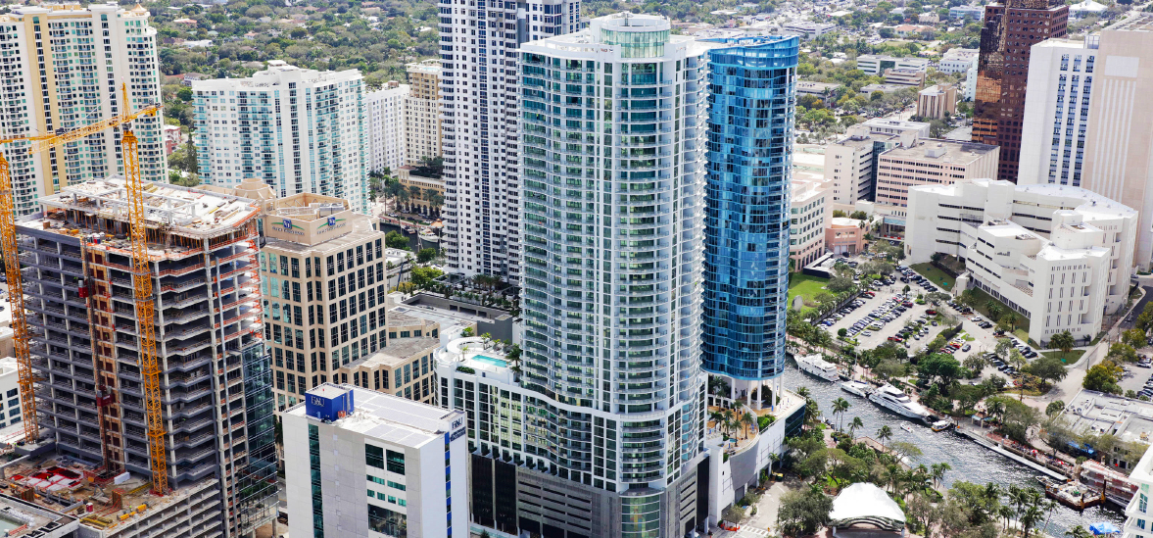
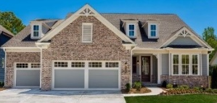
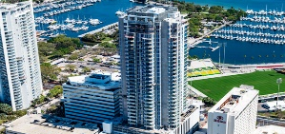
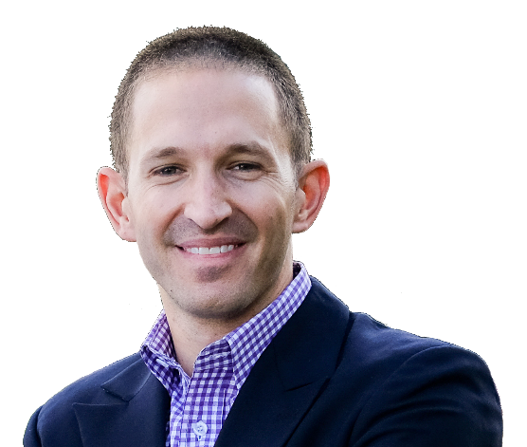

EB5AN هي شركة رائدة في إدارة صناديق استثمار برنامج EB-5، ومُشغل مركز إقليمي معتمد من إدارة خدمات المواطنة والهجرة بالولايات المتحدة، وشركة استشارية. تساعدEB5AN المستثمرين الأجانب في الحصول على الإقامة الدائمة بالولايات المتحدة من خلال الاستثمار.
EB5Investments.com • EB5AN.com
 | نظرة عامة على الشركة
2013 | سنة التأسيس
أكثر من 7 مليار دولار | إجمالي تكلفة تطوير المشروعات
أكثر من 28,000 | فرص عمل برنامج EB-5 التي تم خلقها
# | نظرة عامة على المحفظة
24 | إجمالي المشروعات (35 صندوق استثماري عبر 24 تطويرًا عقاريًا)
1 | ما قبل التشييد
13 | تحت الإنشاء
10 | مكتمل البناء
 | السجلّ التاريخي للمشروعات
100% | معدل الموافقة على نماذج I-956F
100% | معدل الموافقة على التماسات I-526E لمكونات المشروعات
السجلّ التاريخي للمركز الإقليمي
100% | معدل الموافقة على نموذج تعيين المركز الإقليمي I-956F
100% | نموذج الامتثال السنوي I-956G / الوضع الحالي
 | السجلّ التاريخي للمستثمرين
أكثر من 1,500 | مستثمرو برنامج EB-5 في مشروعات EB5AN
100% | المستثمرون الذين استوفوا شرط خلق فرص العمل في وقت تقديم نموذج I-829
100% | معدل الموافقة على النموذج I-829
أكثر من 550 موافقة على التماسات I-526E الريفية والحضرية
النهج المؤسسي في الاستثمار
يتمثل نهج EB5AN في تحديد مشاريع التطوير العقاري ذات الجودة المؤسسية التي تلبي معايير الضمان الداخلية الصارمة لكل من مخاطر الهجرة والمخاطر المالية. تم تصميم المشروعات التي تديرهاEB5AN بحيث لا تعتمد في تحقيق الاكتمال حتى على الحد الأدنى من تمويل برنامج EB-5.، بالإضافة إلى ذلك، تعطيEB5AN الأولوية للاستثمار في المشروعات التي تكون فيها فرص العمل المؤهلة لبرنامج EB-5 تم خلقها بالفعل لمستثمريها، وتلك التي من المتوقع في النهاية أن تخلق فرص عمل لكل مستثمر تفوق بكثيرٍ ما هو مطلوب بموجب برنامج EB-5.. مؤسسو EB5AN حاصلون على شهادات جامعية من جامعات ييل، وستانفورد، وجامعة نورث كارولينا في تشابل هيل، وعملوا سابقًا في بعضٍ من أعرق شركات الاستثمار والخدمات الاحترافية، بما في ذلك مجموعة بوسطن الاستشارية (BCG) وشركة AEA Investors. تتعاونEB5AN مع العديد من شركات التطوير العقاري الرائدة، بما في ذلك شركة كولتر، إحدى أكبر شركات التطوير العقاري الخاصة في البلاد. منذ عام ١٩٩٧، استثمرت كولتر في مشروعات بقيمة متوقعة تزيد عن ٣٠ مليار دولار أمريكي، وأنجزت أكثر من ١٠٠ مشروع سكني، وسلّمت أكثر من ٢7 ألف وحدة سكنية، ولم تتخلف قط عن سداد أي قرض.EB5AN مستقلة تمامًا عن كولتر.
اختر مشروعات المركز الإقليمي الناجحة
النادي المائي
نورث بالم بيتش
بموافقة إدارة خدمات المواطنة والهجرة الأمريكية على النماذج I-829 وI-526 وI-924
فيو
ساراسوتا
بموافقة إدارة خدمات المواطنة والهجرة الأمريكية على النماذج I-829 وI-526 وI-924
EB5AN هي الشركة الرائدة في سوق برنامجEB-5 الريفي
الاستثمار الأصلي تم سداده بالكامل
21%
EB5AN
فندق هيات
بوكا راتون
بموافقة إدارة خدمات المواطنة والهجرة الأمريكية على النماذج I-829 وI-526 وI-924
روكي
ريفر
موافقات المشروعات الريفية للمستثمرين في عام 2024
بموافقة إدارة خدمات المواطنة والهجرة الأمريكية على النماذج I-526E وI-956F
مارك ساراسوتا
بموافقة إدارة خدمات المواطنة والهجرة الأمريكية على النماذج I-829 وI-924
هيات فورت
لودرديل
بموافقة إدارة خدمات المواطنة والهجرة الأمريكية على النماذج I-829 وI-526 وI-924
79%
الاستثمار الأصلي تم سداده بالكامل
أكثر من 500 مشغل مركز إقليمي آخر لبرنامج EB-5
يمثل مستثمروEB5AN حوالي 21% من إجمالي موافقات المستثمرين الريفيين
توين ليكس
جورجيا
بموافقة إدارة خدمات المواطنة والهجرة الأمريكية على النماذج I-526E وI-956F
سالتير
سان بيترسبرج
بموافقة إدارة خدمات المواطنة والهجرة الأمريكية على النماذج I-526 وI-924
المصدر: التماساتI-526E المعتمدة من إدارة خدمات المواطنة والهجرة الأمريكية في عام 2024 من طلب الامتثال لقانون الرقابة والتنفيذ لعام ٢٠١٤، الصادر عن تحالف المستثمرين المهاجرين الأمريكيين، والمنشور في 16 مايو 2025.
الاستثمار الأصلي تم سداده بالكامل
جميع الإحصائيات والأرقام المشار إليها هنا هي وفقًا لأغسطس 2025.
صامويل ب. سيلفرمان
المؤسس والشريك الإداري
مايكل ب. شونفيلد
المؤسس والشريك الإداري

